Slide 1



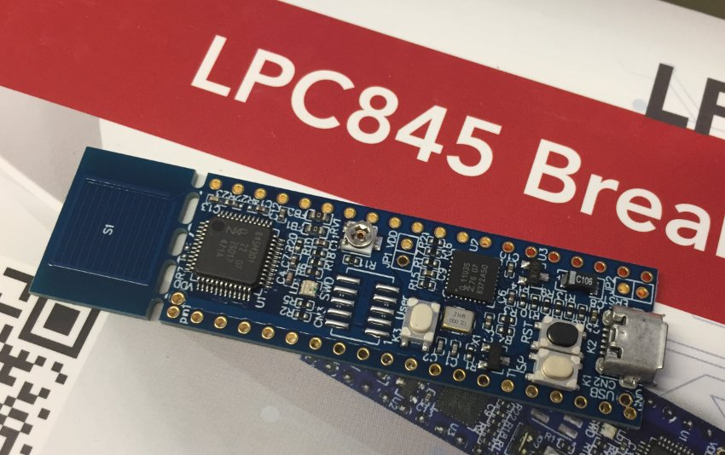
Informática II Cortex M0+ LPC845
Switch matrix (SWM)
Basado en la presentación del Ing. Marcelo Giura
Notes:
1
1

Slide 2
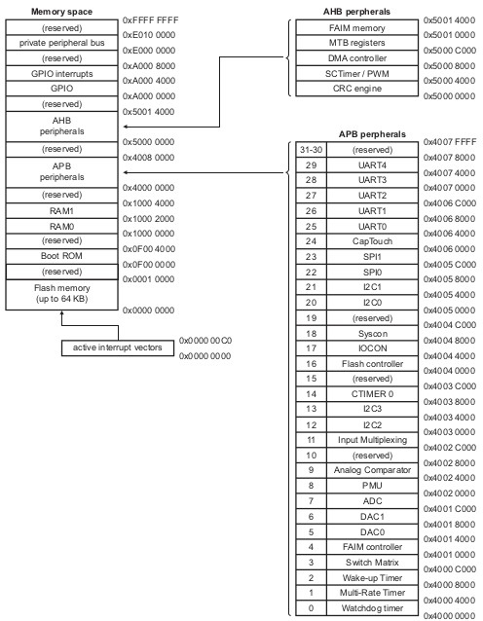
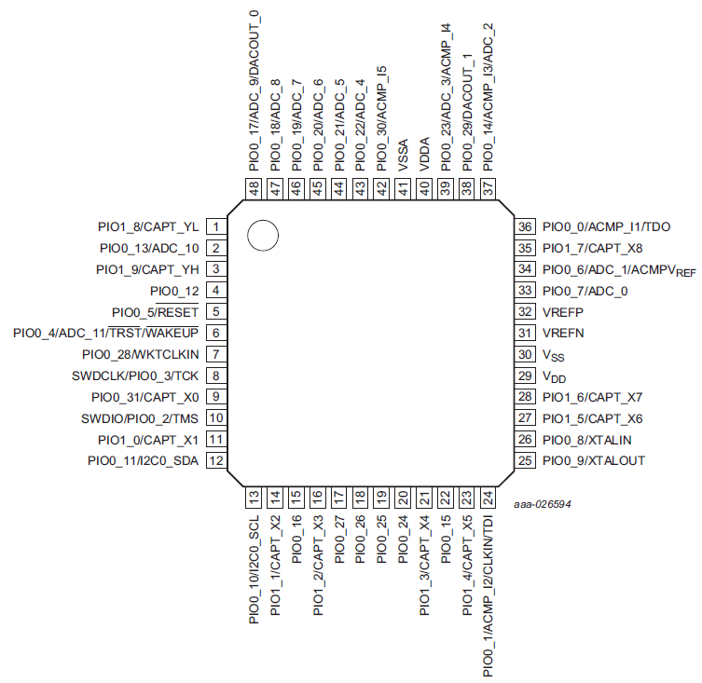
Mapa de memoria y registros de periféricos LPC845
LQFP48
(48 patas)
Un registro es como una celda de memoria en la cual se almacenan configuraciones del core del micro o del periférico asociado.
Suele haber bloques de registros asociados a una misión específica
2
Notes:
2
2

Slide 3
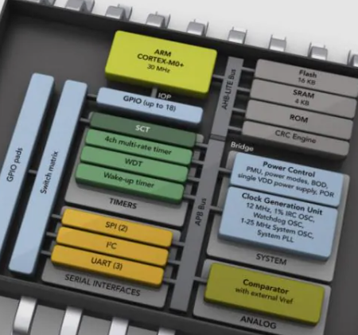
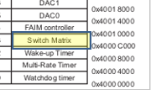
¿Cómo definimos y controlamos el significado de cada pata (PIN) en el LPC845
Usando la matriz de conexión (switch matrix)
Nos permite conectar a “casi” cualquier pin físico con los GPIO o con “casi” todas las señales de los periféricos (Funciones).
Permite asignar de forma flexible los pines de los periféricos digitales.
Existen pines fijos y pines móviles
Notes:
3

Slide 4
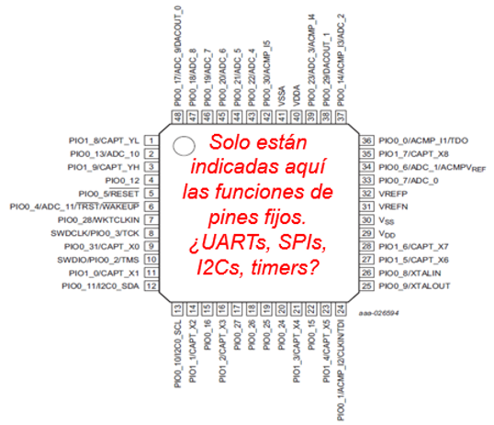
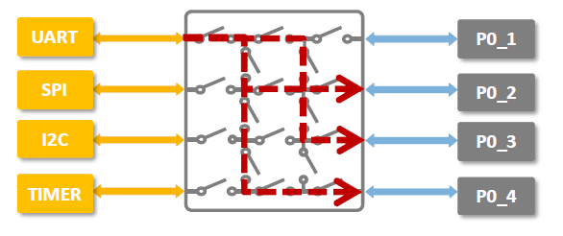
con la SWitch Matrix
¿Cómo definimos y controlamos el significado de cada pata (PIN) en el LPC845
Funciones de pines fijos: alimentaciones, GPIO y las funciones analógicas (ADC, comparador, etc). Son INAMOVIBLES.
Funciones de pines móviles: Son las funciones de los periféricos digitales (I2C, USART, SPI, Timer, etc,). Pueden ser asignados a cualquier pin, excepto alimentaciones, en lugar de las funciones fijas.
Nos permite conectar a “casi” cualquier pin físico con sus GPIO o con “casi” todas las señales de los periféricos (Funciones).
Notes:
4

Slide 5
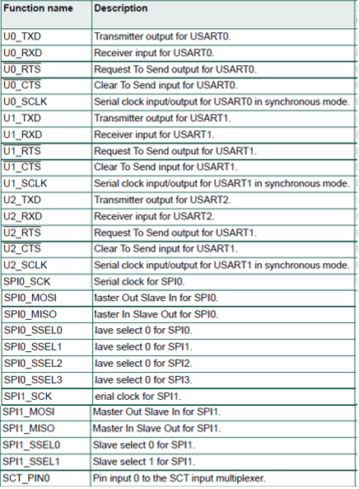
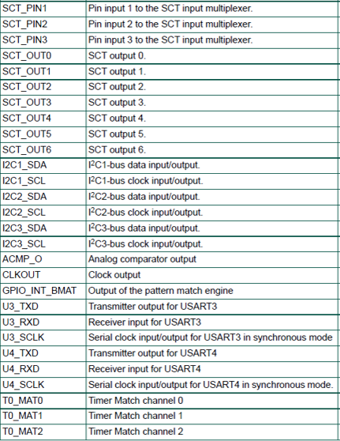

¿Funciones móviles?
Si no se configura sobre un pin el uso de una de estas funciones o el uso de una función fija (analógica) …
el pin es GPIO
(así amanece)
Notes:
5

Slide 6
Mas info sobre la SWM
Las funciones analógicas y los GPIO tienen pines fijos asignados (no son móviles), pero se puede habilitar o deshabilitar esos pines. (en caso de no usarlos, pueden ser usado por otras funciones)
SWM
Pinassign (15)
Pinenable (2)
Las funciones móviles se pueden asignar a casi cualquier pin (mientras no estén habilitadas las funciones fijas asociadas al pin) e incluso pueden modificarse con el micro corriendo.
La SWM debe configurarse antes de activar un periférico.
Notes:
6

Slide 7

Mas información sobre la SWM
Al asignar una función (digital o analógica) a un pin, su funcionalidad como GPIO queda desconectada.
Al habilitar una función analógica en un pin, la función digital que estuviera conectada se desconectará. (y viceversa)
IMPORTANTE: Con el fin de programar las funciones de los pines a través de la SWM, todos los pines excepto los pines de alimentación y tierra, se identifican (independientemente del encapsulado) por su número de pin de puerto GPIO. (PIO0_x o PIO1_x)
Notes:
7

Slide 8
¿Cómo acceder y programar la SWM?
Son registros de 32 bits y están constituidos por 2 sub grupos de registros consecutivos:
0x4000C000)
Switch Matrix
Pinassign
Pinenable
Son 15, y están contiguos. Cada registro está dividido “lógicamente” en 4 bytes. Cada uno de esos bytes “atiende” a una función móvil de un periférico.
A continuación, están mapeados los registros PINENABLE que son SOLO 2 y que a nivel de bit permiten habilitar o no las funciones fijas. (se habilita con un cero)
Notes:
8

Slide 9
¿Cómo lo hago en C?
Son registros de 32 bits y están constituidos por 2 sub grupos de registros consecutivos:
0x4000C000)
SWM
Pinassign (15)
Pinenable (2)
#define SWM ( (uint32_t*) 0x4000C000)
“Mis #define”
#define PINASSIGN0 SWM[0]
#define PINASSIGN1 SWM[1]
#define PINASSIGN2 SWM[2]
#define PINASSIGN3 SWM[3]
#define PINASSIGN14 SWM[14]
#define PINENABLE0 SWM[15]
#define PINENABLE1 SWM[16]
Notes:
9

Slide 10
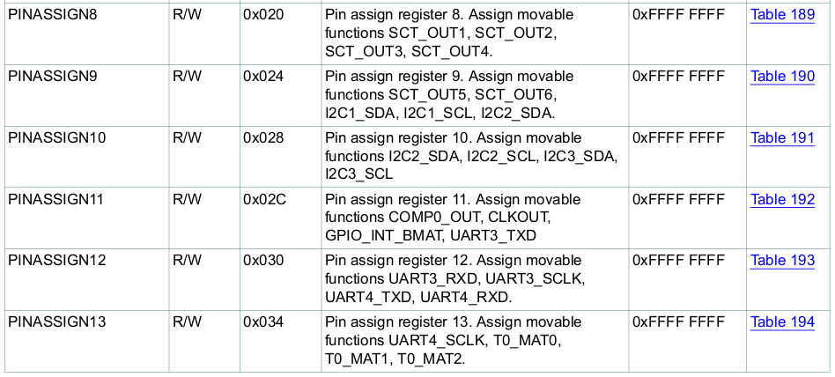
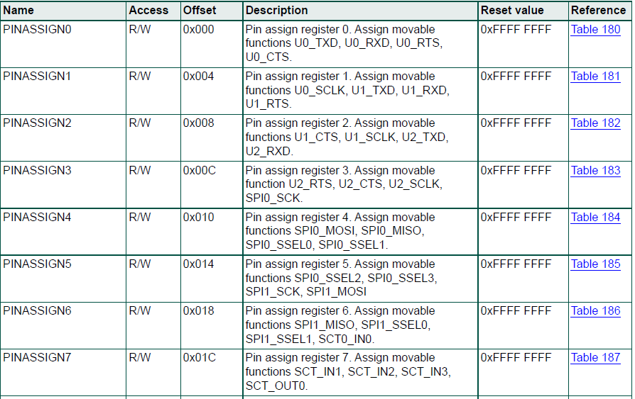
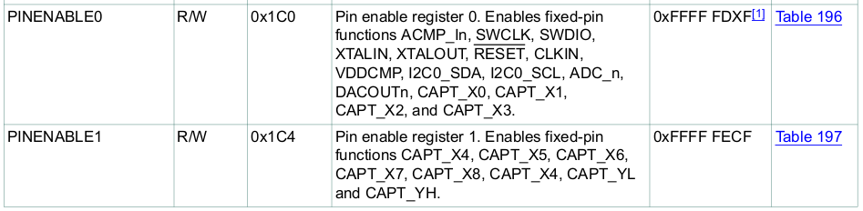
Registros de la SWM
PINASSIGN
PINENABLE
Notes:
10

Slide 11
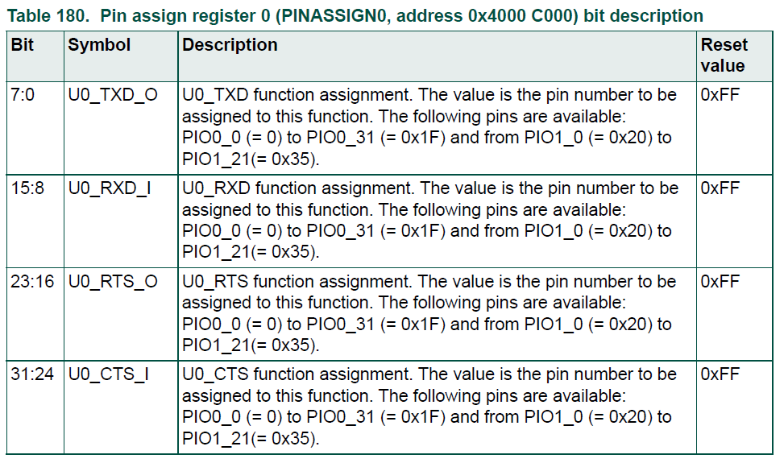


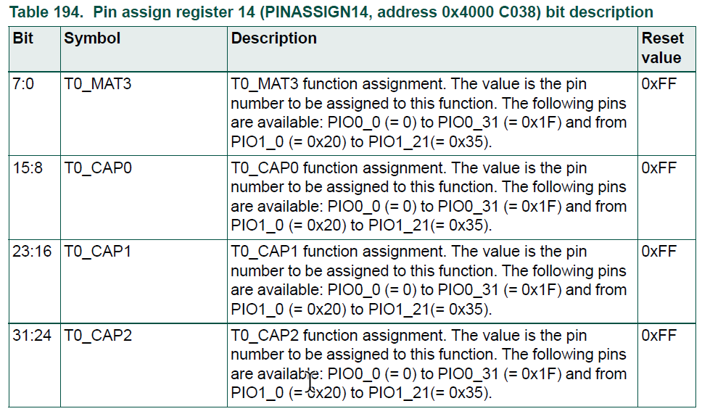
Registros PINASSIGN 0 y 14
Puede adoptar desde 0x00 a 0x29 (en el encapsulado de 64 pines puede llegar hasta 0x35 dado que alcanza los 54 GPIO en lugar de 42)
OxFF (reset value) implica que no se ha asignado el pin a ESA función.
¿Qué estrategia de programación podré utilizar para “tocar” solo ¼ del registro?????
Notes:
11

Slide 12
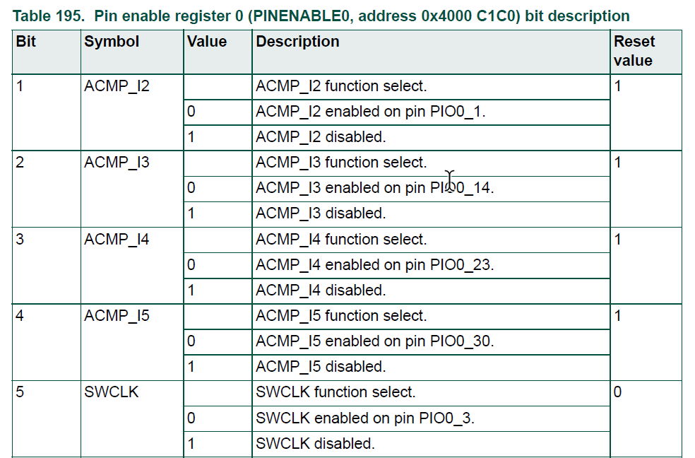
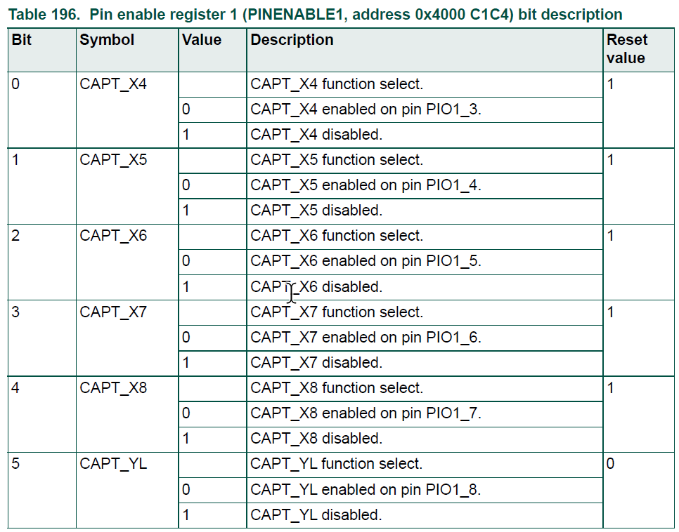
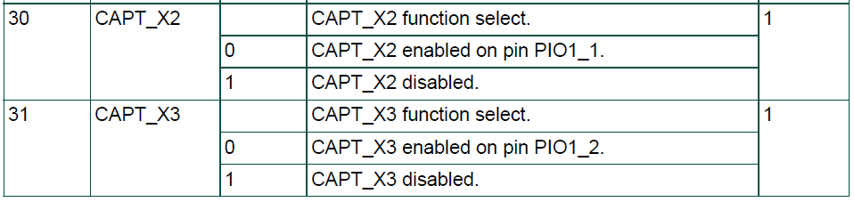
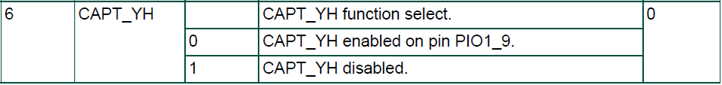
Registros PINENABLE 0 y 1
permiten habilitar o no las funciones fijas.
Se habilita la función con un 0
Notes:
12

Slide 13
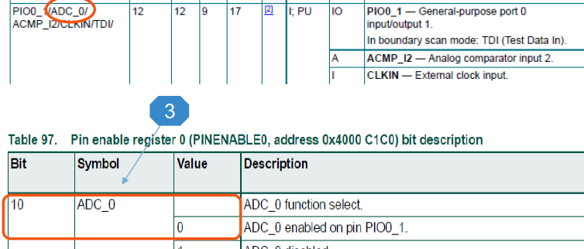
Habilitar GPIO o una función FIJA a un pin
Para asignar un pin como GPIO: (por defecto así amanece)
Simplemente, deshabilite (si estuviera) la función fija para este pin desde el PINENABLE0 o 1 y
no asigne ninguna función movible al pin.
Para asignar una función fija:
Habilite la función fija requerida desde el PINENABLE0 o 1
Notes:
13

Slide 14
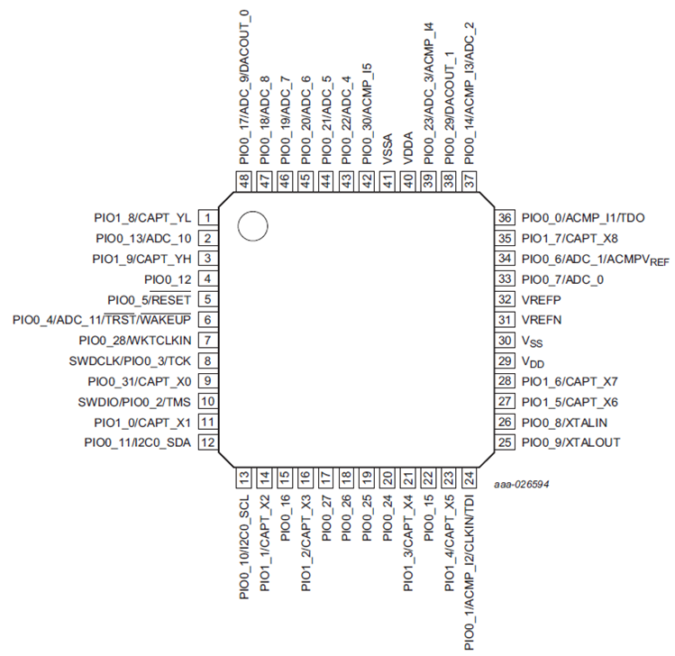
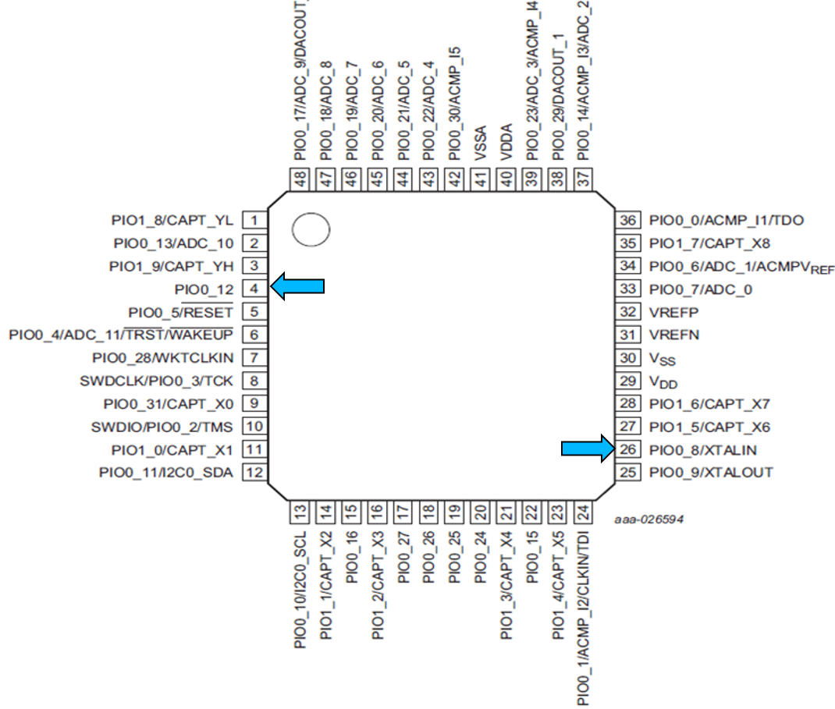
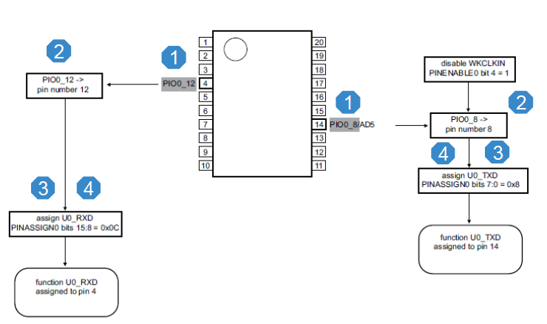

Conectar una función movible a un pin
Decida a que pin físico conectará la función movible FUNC. En nuestro ejemplo U0_RxD en el pin físico 4
Encuentre la función/GPIO x default asignada al pin y conserve el número (PIO0_12). Si tiene asignada OTRA función, deshabilítela en PINENABLE.
Ubique el registro PINASSIG (0 o 1) correspondiente para la función FUNC.
Escriba en los 8 bits que corresponden a FUNC (dentro de PINASSIGNx) el número de GPIO (12) en este ejemplo
encapsulado ejemplo
Función U0_RxD en PIO_12
Notes:
14

Slide 15

Conectar una función móvil a un pin
Decida a que pin físico conectará la función movible FUNC. En nuestro ejemplo U0_TxD en el pin físico 14
Encuentre la función/GPIO x default asignada al pin y conserve el número (PIO0_8). Si tiene asignada OTRA función, deshabilítela en PINENABLE.
Ubique el registro PINASSIGN correspondiente para la función FUNC.
Escriba en los 8 bits que corresponden a FUNC (dentro de PINASSIGNx) el número de GPIO (8) en este ejemplo
encapsulado ejemplo
Función U0_TxD en PIO_08
Notes:
15

Slide 16
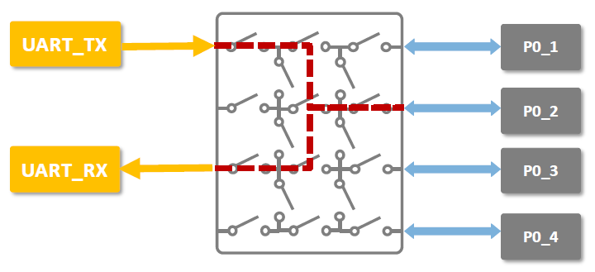
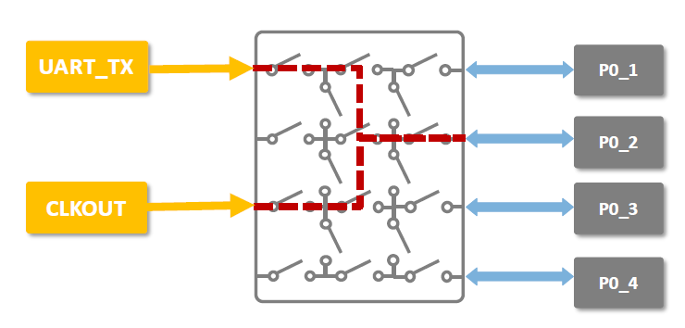
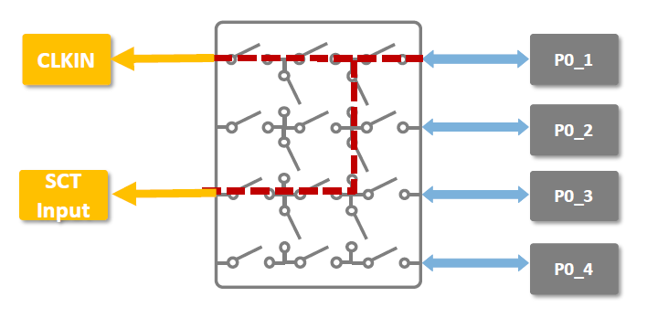
Mas info sobre la SWM
¡hay que habilitar el clock de la SWM!
Para usar la SWM debe conectarle el clock. Una vez configurada, desactívelo desde el registro SYSAHBCLKCTRL0[7] para ahorrar energía.
ANTES de activar un periférico o habilitar su interrupción, utilice la SWM para conectar el periférico a los pines físicos externos.
Se puede conectar un pin de entrada (P0_1) a múltiples funciones internas de entrada, programando el mismo pin en el registro PINASSIGN correspondiente
Se puede conectar una función de salida digital (UART_TX) a su pin de salida y a una o mas entradas digitales, programando el mismo numero de pin en el campo de bits del registro PINASSIGN correspondiente para la salida Y entradas.
No se permite conectar mas de una salida o función bidireccional a un pin físico
Notes:
16

Slide 17
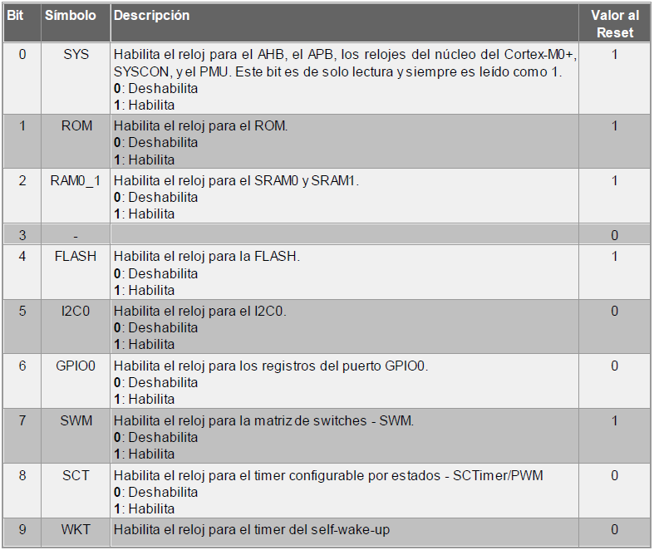
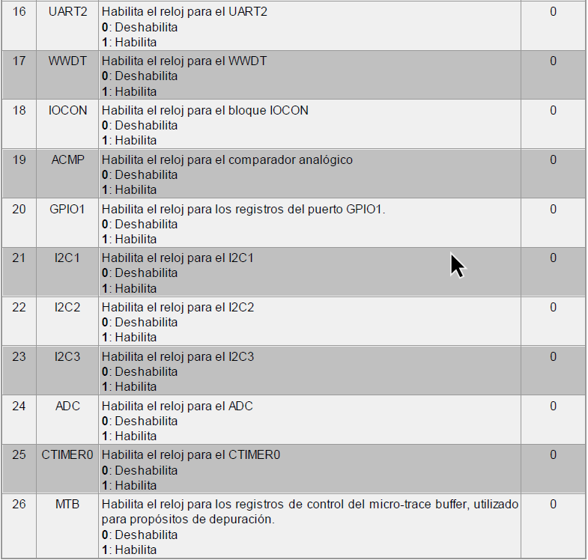
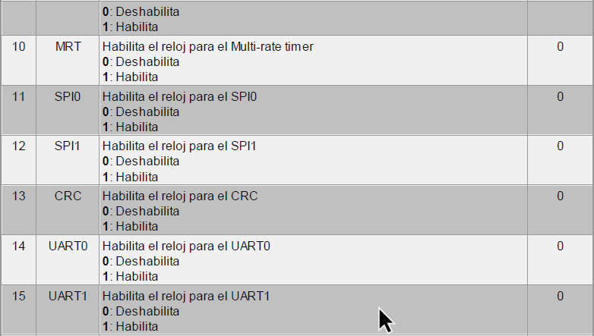
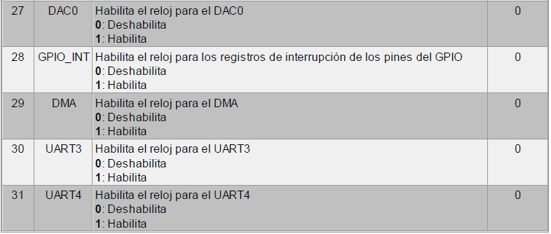
SYSCON->SYSAHBCLKCTRL0
Registro 0 de control de reloj del sistema
(offset 0x80)

Slide 18

Ufff … hay que direccionar el registro y aplicar las mascaras
SYSCON->SYSAHBCLKCTRL0
/** Habilita clock a P0 y P1 */
*(SYSCON + 0x80) |= 0x80;
#define SYSCON_BASE (0x40048000u)
#define SYSCON ((SYSCON_Type *)SYSCON_BASE)

